Slide 2
Tập Hát Cộng Đoàn

Slide 3
Đk: Xin sai Thánh Thần Chúa đến, để Người đổi mới, mặt đất này.

Slide 4
Alleluia-alleluia: Lạy Chúa Thánh Thần xin xuống tràn ngập cõi lòng các tín hữu Chúa và thắp sáng lửa tình yêu Chúa trong lòng họ. Alleluia.

Slide 7
Lạy Chúa Thánh Thần là Ánh sáng Chân lý vẹn toàn, Chúa ban những ân huệ thích hợp cho từng thời đại, và dùng nhiều cách thế kỳ diệu để hướng dẫn Hội Thánh,

Slide 8
này chúng con đang chung lời cầu nguyện cho các Giám mục, và những người tham dự Thượng Hội đồng Giám mục thế giới.

Slide 9
Xin Chúa làm nên cuộc Hiện Xuống mới trong đời sống Hội Thánh, xin tuôn tràn trên các Mục tử ơn khôn ngoan và thông hiểu, gìn giữ các ngài luôn hiệp thông với nhau trong Chúa,

Slide 10
để các ngài cùng nhau tìm hiểu những điều đẹp ý Chúa, và hướng dẫn đoàn Dân Chúa thực thi những điều Chúa truyền dạy.

Slide 11
Các giáo phận Việt Nam chúng con, luôn muốn cùng chung nhịp bước với Hội Thánh hoàn vũ, xin cho chúng con biết đồng cảm với nỗi thao thức của các Mục tử trên toàn thế giới, ngày càng ý thức hơn về tình hiệp thông,

Slide 12
thái độ tham gia và lòng nhiệt thành trong sứ vụ của Hội Thánh, Nhờ lời chuyển cầu của Đức Trinh Nữ Maria, Nữ Vương các Tông đồ và là Mẹ của Hội Thánh,

Slide 13
Chúng con dâng lời khẩn cầu lên Chúa, là đấng hoạt động mọi nơi mọi thời, trong sự hiệp thông với Chúa Cha và Chúa Con, luôn mãi mãi đến muôn đời. Amen.

Slide 15
Ca Nhập Lễ
Ngọn Lửa Thánh Thần
Đinh Công Huỳnh

Slide 16
ĐK: Xin thắp lên ngọn lửa Thánh Thần, Đấng suối nguồn tình yêu vô tận. Đấng đến để sưởi ấm tâm hồn và đổi mới khuôn mặt trần gian.

Slide 17
Pk1: Xin Thánh Thần, tình yêu khơi nguồn sự sống. Cho khắp nơi, bừng lên ánh lửa hiệp thông.

Slide 18
ĐK: Xin thắp lên ngọn lửa Thánh Thần, Đấng suối nguồn tình yêu vô tận. Đấng đến để sưởi ấm tâm hồn và đổi mới khuôn mặt trần gian.

Slide 19
Pk2: Xin Thánh Thần, tình yêu chính nguồn ánh sáng. Đưa thế nhân, vượt qua bóng mờ trần gian.

Slide 20
ĐK: Xin thắp lên ngọn lửa Thánh Thần, Đấng suối nguồn tình yêu vô tận. Đấng đến để sưởi ấm tâm hồn và đổi mới khuôn mặt trần gian.

Slide 22
KINH VINH DANH

Slide 23
Chủ tế: Vinh danh Thiên Chúa trên các tầng trời. A+B: Và bình an dưới thế cho người thiện tâm.

Slide 24
A: Chúng con ca ngợi Chúa.
B: Chúng con chúc tụng Chúa. A: Chúng con thờ lạy Chúa.
B: Chúng con tôn vinh Chúa.

Slide 25
A: Chúng con cảm tạ Chúa vì vinh quang cao cả Chúa.
B: Lạy Chúa là Thiên Chúa, là Vua trên trời, là Chúa Cha toàn năng.

Slide 26
A: Lạy con một Thiên Chúa, Chúa Giê-su Ki-tô.
B: Lạy Chúa là Thiên Chúa, là Chiên Thiên Chúa là Con Đức Chúa Cha.

Slide 27
A: Chúa xóa tội trần gian, xin thương xót chúng con.
B: Chúa xóa tội trần gian, xin nhậm lời chúng con cầu khẩn.

Slide 28
A: Chúa ngự bên hữu Đức Chúa Cha, xin thương xót chúng con.
B: Vì lạy Chúa Giê-su Ki-tô, chỉ có Chúa là Đấng Thánh.

Slide 29
Chỉ có Chúa là Chúa, chỉ có Chúa là đấng tối cao.
A+B: Cùng Đức Chúa Thánh Thần trong vinh quang Đức Chúa Cha. Amen.

Slide 30
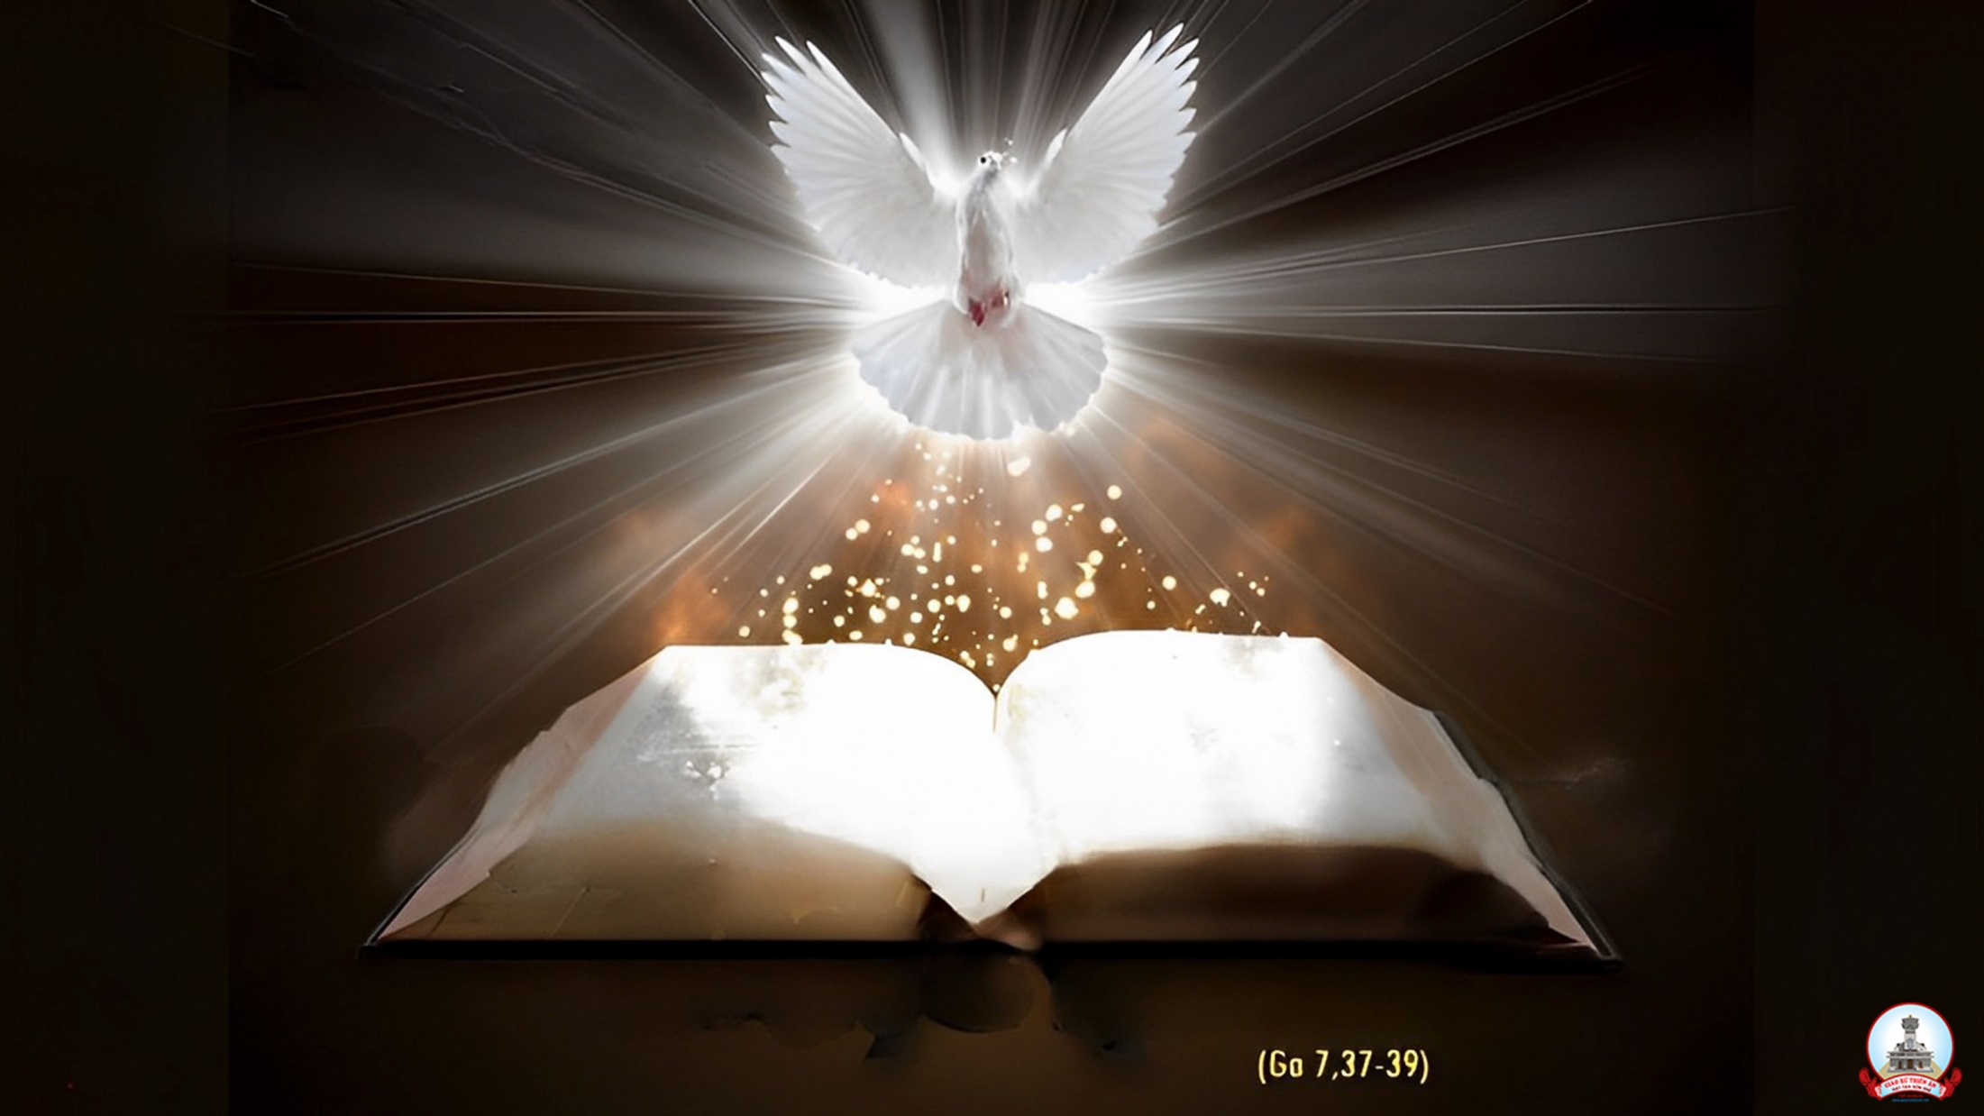
Bài Đọc 1
Bài trích sách Sáng thế
Thánh vịnh 103
Xin sai Thánh Thần Chúa đến để Người đổi mới mặt đất này.

Slide 31
Thánh Vịnh 103
Lễ Vọng Chúa Thánh Thần Hiện Xuống
Lm. Kim Long
04 câu

Slide 32
Đk: Xin sai Thánh Thần Chúa đến, để Người đổi mới, mặt đất này.

Slide 33
Pk1: Hồn tôi hỡi chúc tụng Chúa đi, lạy Chúa Thiên đấng con thờ kính, Ngài lớn lao vô ngần. áo Ngài mặc toàn oai phong lẫm liệt, cẩm bào Ngài khoác muôn vạn ánh hào quang.

Slide 34
Đk: Xin sai Thánh Thần Chúa đến, để Người đổi mới, mặt đất này.

Slide 35
Pk2: Kỳ công Chúa quá nhiều Chúa ơi, thật phong phú với muôn mầu sắc đầy ắp dương gian này, với vạn vật, Ngài khôn ngoan tác thành. Linh hồn tôi hỡi ca tụng Chúa Trời đi.

Slide 36
Đk: Xin sai Thánh Thần Chúa đến, để Người đổi mới, mặt đất này.

Slide 37
Pk3: Kìa muôn thú ngước nhìn Chúa luôn. Đợi trông Chúa dủ thương nhìn đến, dọn bữa cho no lòng. Chúng vội vàng lượn ngay khi Chúa tặng. Thỏa lòng vì những ân huệ Chúa rộng ban.

Slide 38
Đk: Xin sai Thánh Thần Chúa đến, để Người đổi mới, mặt đất này.

Slide 39
Pk4: Vừa khi Chúa rút lại khí thiêng, là thân chúng trở lui bụi cát, vì tắt hơi thở rồi. Muốn tạo lại, Người ban sinh khí vào. Bởi Người đổi mới bộ mặt của trần gian.

Slide 40
Đk: Xin sai Thánh Thần Chúa đến, để Người đổi mới, mặt đất này.

Slide 41
Bài Đọc 2
Bài trích sác Xuất hành
Đức Chúa ngự xuống trên đỉnh núi Xi-nai,
Trước mắt toàn dân

Slide 42
Alleluia-alleluia: Lạy Chúa Thánh Thần xin xuống tràn ngập cõi lòng các tín hữu Chúa và thắp sáng lửa tình yêu Chúa trong lòng họ. Alleluia.

Slide 45
KINH TIN KÍNH

Slide 46
Tôi tin kính một Thiên Chúa là Cha toàn năng, Đấng tạo thành trời đất, muôn vật hữu hình và vô hình.

Slide 47
Tôi tin kính một Chúa Giêsu Kitô, Con Một Thiên Chúa, Sinh bởi Đức Chúa Cha từ trước muôn đời.

Slide 48
Người là Thiên Chúa bởi Thiên Chúa, Ánh Sáng bởi Ánh Sáng, Thiên Chúa thật bởi Thiên Chúa thật,

Slide 49
được sinh ra mà không phải được tạo thành, đồng bản thể với Đức Chúa Cha: nhờ Người mà muôn vật được tạo thành.

Slide 50
Vì loài người chúng ta và để cứu độ chúng ta, Người đã từ trời xuống thế.

Slide 51
Bởi phép Đức Chúa Thánh Thần, Người đã nhập thể trong lòng Trinh Nữ Maria, và đã làm người.

Slide 52
Người chịu đóng đinh vào thập giá vì chúng ta, thời quan Phongxiô Philatô; Người chịu khổ hình và mai táng, ngày thứ ba Người sống lại như lời Thánh Kinh.

Slide 53
Người lên trời, ngự bên hữu Đức Chúa Cha, và Người sẽ lại đến trong vinh quang để phán xét kẻ sống và kẻ chết, Nước Người sẽ không bao giờ cùng.

Slide 54
Tôi tin kính Đức Chúa Thánh Thần là Thiên Chúa và là Đấng ban sự sống, Người bởi Đức Chúa Cha và Đức Chúa Con mà ra,

Slide 55
Người được phụng thờ và tôn vinh cùng với Đức Chúa Cha và Đức Chúa Con: Người đã dùng các tiên tri mà phán dạy.

Slide 56
Tôi tin Hội Thánh duy nhất thánh thiện công giáo và tông truyền.

Slide 57
Tôi tuyên xưng có một Phép Rửa để tha tội. Tôi trông đợi kẻ chết sống lại và sự sống đời sau. Amen.

Slide 59
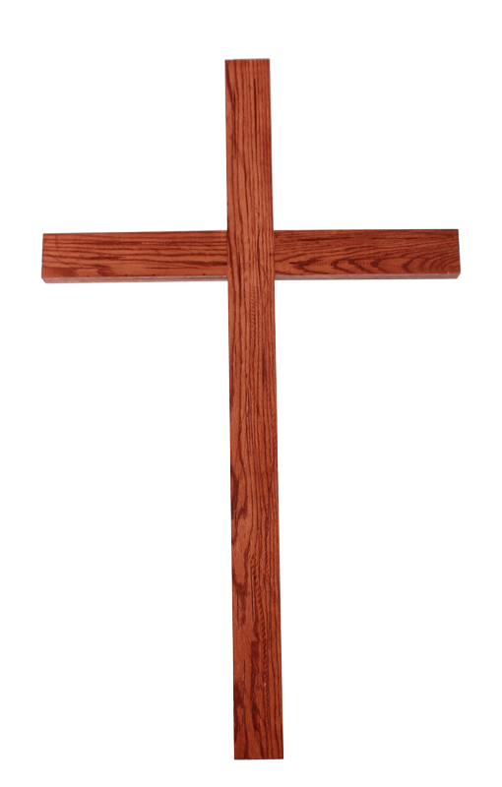
Ca Dâng Lễ Cùng Dâng Viễn Xứ

Slide 60
Pk1: Cùng dâng, này bánh miến, rượu nho lao công con người. Mồ hôi, và nước mắt, cùng những lắng lo buồn vui. Lạy Chúa Thân xác con đây yếu đuối bao phen ôi thật mỏng manh. Đời con chỉ có đôi tay nhỏ bé dâng lên lễ dâng đời con.

Slide 61
ĐK: Nguyện Ngài nhận cho, của lễ thành kính con dâng. Tựa làn trầm hương, tỏa lan tòa Chúa cao quang. Nguyện ngài nhận cho, lời hát hòa tiếng du dương. Cùng triều thần thánh, ngợi khen Thiên Chúa chí tôn.

Slide 62
Pk2: Cùng dâng cả thế giới, chìm trong thê lương hận thù, Khổ đau, và tan tác, cuộc chiến diễn ra ngày đêm. Lạy Chúa Thế giới hôm nay thiếu vắng yên vui ôi thật thảm thương. Giờ đây sám hối ăn năn tha thiết dâng lên lễ dâng trần gian.

Slide 63
ĐK: Nguyện Ngài nhận cho, của lễ thành kính con dâng. Tựa làn trầm hương, tỏa lan tòa Chúa cao quang. Nguyện ngài nhận cho, lời hát hòa tiếng du dương. Cùng triều thần thánh, ngợi khen Thiên Chúa chí tôn.

Slide 66
Ca Nguyện Hiệp Lễ
Xin Thánh Thần Đến
Lm. Thái Nguyên

Slide 67
Pk1: Lạy Chúa Thánh Thần xin Ngài hãy đến như làn gió mát. Xin thổi vào đời con, vào Giáo Hội, vào thế giới, để đem lại cho chúng con sự tươi mới nhẹ nhàng, sự tự do, sự bình an.

Slide 68
ĐK: Xin Thánh Thần như làn gió mát, như dòng nước trong, như ngọn lửa hồng Ngài đổi mới mọi người, mọi nơi.

Slide 69
Pk2: Lạy Chúa Thánh Thần xin Ngài hãy đến như dòng nước trong. Xin chảy vào đời con, vào Giáo Hội, vào thế giới, để rửa sạch bao vết nhơ làm tươi mới cuộc đời, để mầm sống vươn dậy ngàn nơi.

Slide 70
ĐK: Xin Thánh Thần như làn gió mát, như dòng nước trong, như ngọn lửa hồng Ngài đổi mới mọi người, mọi nơi.

Slide 71
Pk3: Lạy Chúa Thánh Thần xin Ngài hãy đến như ngọn lửa cháy. Soi tỏ vào đời con, vào Giáo Hội, vào thế giới, để đẩy lùi bao tối tăm làm cho thế gian này được rực sáng ngời tình yêu.

Slide 72
ĐK: Xin Thánh Thần như làn gió mát, như dòng nước trong, như ngọn lửa hồng Ngài đổi mới mọi người, mọi nơi.

Slide 75
Ca Kết Lễ
Nguồn Cậy Trông
Hoàng Vũ

Slide 76
Pk1: Mẹ ơi, bao người lạc bước lưu đầy ngày tháng chơi vơi như thuyền nan giữa khơi. Đoàn con xin Mẹ, Mẹ hãy thương tình dìu dắt con thơ qua hiểm nguy cõi đời.

Slide 77
Đk: Mẹ nguồn cậy trông, chưa thấy ai xin Mẹ về không. Hỡi Mẹ Thiên Chúa, xin hãy lắng nghe con nài van. Mẹ nguồn an vui, ôi Nữ Trinh là nguồn an vui, hết tình kêu khấn, con tin chắc Mẹ thương nhận lời.

Slide 78
Pk2: Và bao nhiêu người lạc hướng trên đời, liều dấn thân đi trong vực sâu tối tăm. Đoàn con xin Mẹ rọi ánh huy hoàng, nguồn sáng tin yêu, yêu Mẹ, tin Chúa Trời.

Slide 79
Đk: Mẹ nguồn cậy trông, chưa thấy ai xin Mẹ về không. Hỡi Mẹ Thiên Chúa, xin hãy lắng nghe con nài van. Mẹ nguồn an vui, ôi Nữ Trinh là nguồn an vui, hết tình kêu khấn, con tin chắc Mẹ thương nhận lời.

